Slide 1
TEST DIŞI TEKNİKLER

Slide 2
Test dışı teknikler, bireyin kendisi hakkındaki ve başkalarının birey hakkındaki görüşlerini içerir. Öznel yargılama ve betimsel ifadelere dayalıdır. Gözlem: Bir bireyin ya da grubun davranışlarını herhangi bir ortamda bir süre izleyerek izlenen durumdan yararlanıp belli yargılara ulaşılmasıdır.

Slide 3
1- Gözleme Dayalı Teknikler
Gözlem: Bir kimsenin diğer bir kimse hakkında duyu organları yolu ile bilgi edinme yoludur.
Gelişigüzel ve sistemli gözlem olarak ikiye ayrılır.
Gelişigüzel Gözlem: Çeşitli etkileşimler sırasında diğer bireyler hakkında edilen izlenimlerdir.
Sistemli Gözlem: Bireyi tanımak amacıyla önceden planlanan ve belli kurallara uyarak
yapılan gözlemdir. Sistemli gözlem, gelişigüzel gözleme göre daha geçerli ve güvenilir bir tekniktir.

Slide 4
Gözleme dayalı tekniklerin tümü, sınıf rehber öğretmeni ve okulun psikolojik danışmanı tarafından uygulanabilir. Psikoloji ve pedagoji konularında yeterli bilgiye sahip olan kişilerin uygulaması daha uygun olacaktır.

Slide 5
Gözlem Listeleri: Gözlemcinin dikkatini belli davranışları ve kişilik özelliklerine çekmek ve gözlemlerin kaydedilmesi amacıyla hazırlanmış araçlardır. Bilgi toplanacak özelliklerden, gözlenecek davranışlarından oluşan bir listedir. Gözlem yapan kişi bu listedeki davranışların, hakkında gözlem yaptığı kişide bulunup bulunmadığını işaretler. Bu listeler özellikle okul öncesi dönemde ve ilköğretim birinci kademede öğrencilerin çeşitli gelişimsel özellikleri hakkında bilgi sahibi olmak amacıyla kullanılır.

Slide 6
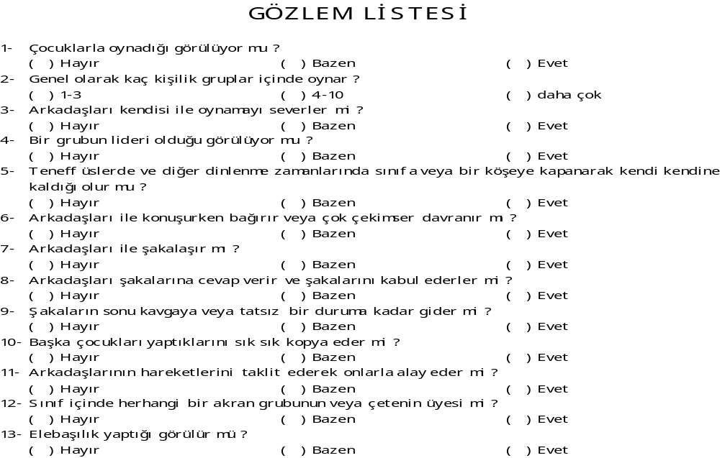

Slide 7
Vak’a Kaydı (Anekdot, Olay Kaydı ): Uzman öğretmen ve yöneticilerin zaman zaman tanık oldukları öğrenciye ilişkin, sıradan olmayan, tipik, dikkate değer davranışlarını sürekli olarak, objektif ve ayrıntılı bir şekilde kaydedip saklamaları tekniğidir (Can 2002). Bir başka deyişle belli bir ortamda gözlenen öğrencinin anlamlı davranışlarının objektif bir biçimde not edilmesine vak’a kaydı denir.Vak’a kaydında gözlenen her olay için ayrı bir kayıt tutulur. Yoruma yer verilecekse olaydan ayrı bir bölüme yazılmalıdır.

Slide 8
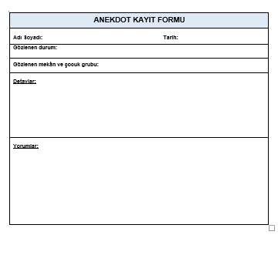

Slide 9
Özellik Kayıt Çizelgeleri: Öğrencilerin çeşitli alanlara ilişkin özelliklerinin sıralandığı ve bu özelliklerden hangilerinin çocukta olup olmadığını belirtmeye yarayan araçlardır. Bu tekniği uygulayabilmek için öğretmenlerin gözlenen nitelik hakkında yeterince bilgiye sahip olmaları gerekmektedir. Üstün zihin yeteneği, liderlik yeteneği, yaratıcılık, veya öğrenme güçlüğü olan çocukları belirlemek amacıyla özellik kayıt çizelgeleri geliştirilebilir. Bunun için öğretmenlerin bu özellikleri yeterince tanımlayabilecek maddeleri geliştirmesi ve özellik kayıt çizelgesine koyması gerekmektedir.

Slide 10
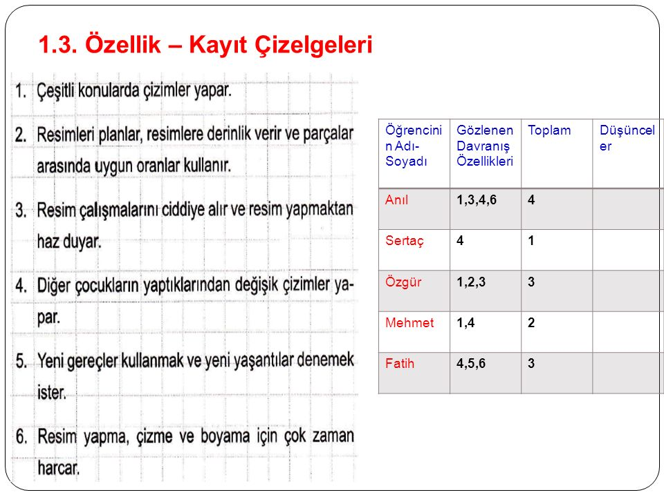

Slide 11
Derecelendirme Ölçekleri: Gözlemcilerin algılayışı ile diğer bireylerin nitelik ve davranışları hakkındaki gözlem sonuçlarının derecelendirme yolu ile saptanmasına olanak veren bir ölçme aracıdır (Özgüven, 1994). Her zaman gözlenen özellikler sadece “var” veya yok şeklinde belirtilmez, bazı özelliklerin dereceleri önemlidir. Eğer gözlenen niteliğin görülme sıklığı veya derecesi (miktarı) önemli ise gözlem tekniklerinden derecelendirme ölçekleri tercih edilir. Gözlenen niteliği sayısal olarak belirtmeye yardımcı olan bir tekniktir.

Slide 12
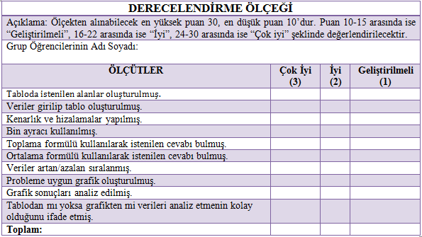

Slide 13
2- Kendini Anlatma Teknikleri
Otobiyografi: Bireyin özyaşam öyküsünün kendisi tarafından yazılı olarak anlatılması tekniğine otobiyografi denir. Otobiyografide birey geçmiş ve şimdiki yaşantısı ile geleceğe ilişkin planlarını yazılı olarak anlatır. Otobiyografinin amacı, bireyin davranışlarının gerisinde yatan gereksinimleri, bastırılmış duyguları, tutumları ortaya çıkarmak ve baskı altında tutulan duygu ve düşünceleri ifade ederek bireyin rahatlamasını sağlamak; bireyi dolaylı olarak farklı yönleriyle tanımaktır.
Genellikle kişi yaşam öyküsünü anlatırken kendince önemli gördüğü bireysel özelliklerini, bu özelliklere karşı tutumunu, bunların oluşmasında rol oynayan geçmiş olaylara ve kişilere verdiği önemi yansıtır.

Slide 14
Otobiyografi, serbest (kontrolsüz ya da sınırsız otobiyografi) veya planlı (sınırlı) olmak üzere iki şekilde yazılabilmektedir.
Sınırlı Otobiyografiler; belli bazı konular verilerek öğrencinin bu konular çerçevesinde yazması istenir. (Sağlık geçmişi, aile geçmişi, gelecekle ilgili planları vb.)
Serbest otobiyografilerde ise öğrenciden hayat hikayesini yazması istenir.

Slide 15
* Otobiyografi yoluyla elde edilen bilgilerin geçerliğini ve güvenirliğini artırmak için;
• Öğrencilere toplanan bilgilerin gizli kalacağını söylemek,
• Öğrencileri otobiyografi yazdırmaya heveslendirmek,
• Öğrenciye istediğinde otobiyografide belirtilen her hangi bir problemi için serbestçe görüşme imkanı ve fırsatı hazırlamak,
• Öğrenciye yeteri kadar zaman vermek,
• Otobiyografi öğrenci okula alışana kadar yazdırılmamalıdır.

Slide 16
Otobiyografilerin Değerlendirilmesi ve Yorumlanmasında Dikkat Edilecek Noktalar:
• Yazılı metin nasıl bir izlenim uyandırıyor,
• Bireyin geçmişi hakkındaki bilgilere göre otobiyografisinde yer vermediği önemli yaşantılar ve kişiler var mı?
• Otobiyografi ne kadar uzunluktadır,
• Yazı nasıl düzenlenmiştir? Olaylar kronolojik mi yoksa dağınık mı anlatılmıştır?
• Anlatım düzeyi nasıldır? Gelişimini derinliğine mi, yüzeysel mi anlatılmıştır?
• Yazıda tutarsızlıklar, kasıtlı yanıltmalar var mı?

Slide 17
Arzu Listesi: Özellikle okul öncesi ve ilköğretim döneminde kullanılabilen arzu listeleri, öğrencinin doyurulmamış ihtiyaçlarını, açığa vuramadığı duygularını, umut ve beklentilerini ortaya çıkarmak amacıyla düzenlenen sorulardan oluşmaktadır. Bu sorular daha çok düşsel durumlar içermektedir. Örneğin, “İstediğiniz kadar paranız olsaydı ne yapardınız?, “Her türlü imkanlarınız olsaydı hangi mesleğe girmek isterdiniz?”
Arzu listesi, ister soru cümleleriyle, ister tamamlanmamış cümlelerden oluşmuş olsun öğrencinin kendi istekleri doğrultusunda cevaplandırılması beklenir

Slide 18
Zaman Cetveli (Çizelgesi): Zaman cetveli, en basit şekli ile günün saatlerini gösteren bir sayfaya, öğrencinin sabahtan yatıncaya kadar yaptığı faaliyetleri, çeşidi ve süresi ile kaydetmesidir. Cetvelde her faaliyet hakkında öğrencinin duygu ve düşüncelerinin yazacağı bir yer de bulunur. Buraya faaliyeti ne kadar severek yaptığı, güçlük derecesi vb. gibi izlenimler yazılabilir

Slide 19
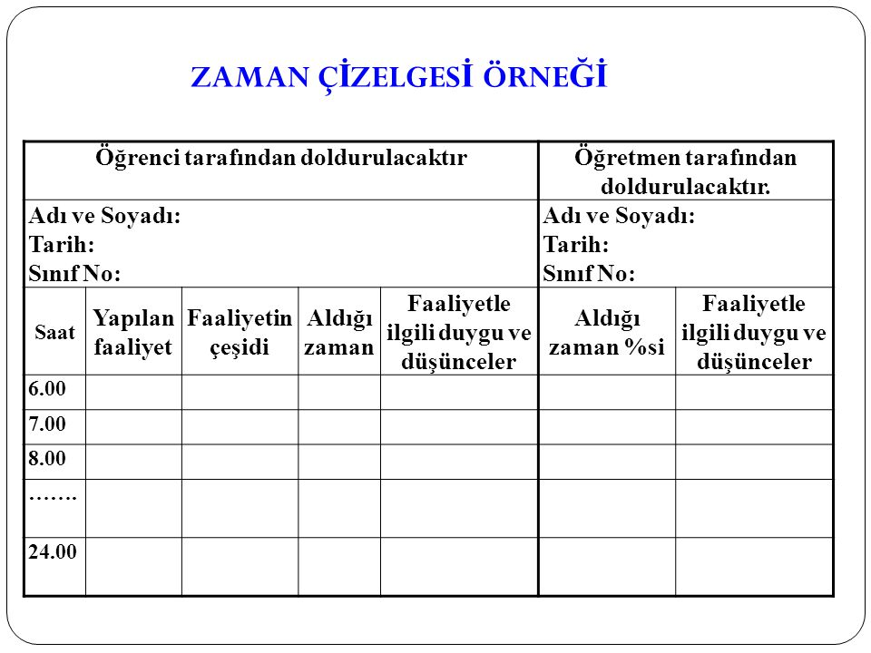

Slide 20
Problem Tarama Listesi: Öğrencilerin sağlık, okul, öğretmen, ders, aile, toplumsal ilişkiler, kız-erkek arkadaşlığı, mesleki gelecek ve kişiliklerine ilişkin problemlerini kendi görüşleriyle ortaya çıkarmak ve bu problemlerin giderilmesi için çözüm yollarını belirlemek amacıyla uygulanır.
Öğrencinin önemli problemlerini belirlemeye yardımcı olduğu gibi grubun ortak sorunlarını saptamaya ve bunları çözmeye yardımcı olur. Problem tarama listeleri okulun özellikleri, öğrencilerin gelişim dönemleri ve ihtiyaçları göz önüne alınarak hazırlanır.
Uygulama ve değerlendirmesini genellikle sınıf rehber öğretmeni ve okulun psikolojik danışmanı birlikte yaparlar.

Slide 21
Problem Tarama Listesi genellikle 7 alt bölümden oluşmaktadır.
1. Bölüm : Sağlık ve bedenle ilgili sorulardan, (Gözlerimden rahatsızım, Sık sık grip ve nezle oluyorum gibi)
2. Bölüm : Okul ve derslerle ilgili sorulardan, (Okulumuz çok gürültülü, Okulumuz iyi ısınmıyor gibi.)
3. Bölüm : Ev ve aile yaşamı ile ilgili sorulardan, (Annem beni sevmiyor, Ailem spor yapmama izin vermiyor gibi)
4. Bölüm : Arkadaş ilişkileri ve toplumla ilgili sorulardan, (Herkesle rahat ilişki kuramıyorum, Okul arkadaşlarımla iyi geçinemiyorum gibi)
5. Bölüm : Karşı cinsle ilgili sorulardan, (Karşı cinsten arkadaşım olmasını istiyorum, Karşı cinsle çok ilgilendiğimden ders çalışamıyorum gibi)
6. Bölüm : Para, meslek ve gelecekle ilgili sorulardan, (Ailem arzu ettiğim mesleğe girmemi istemiyor, Ailem yoksul olduğu için ancak parasız yatılı okulda okuyabileceğim gibi)
7. Bölüm : Kişilikle ilgili sorulardan oluşmaktadır. (Çok sinirliyim, Kendimi yalnız hissediyorum gibi)

Slide 22
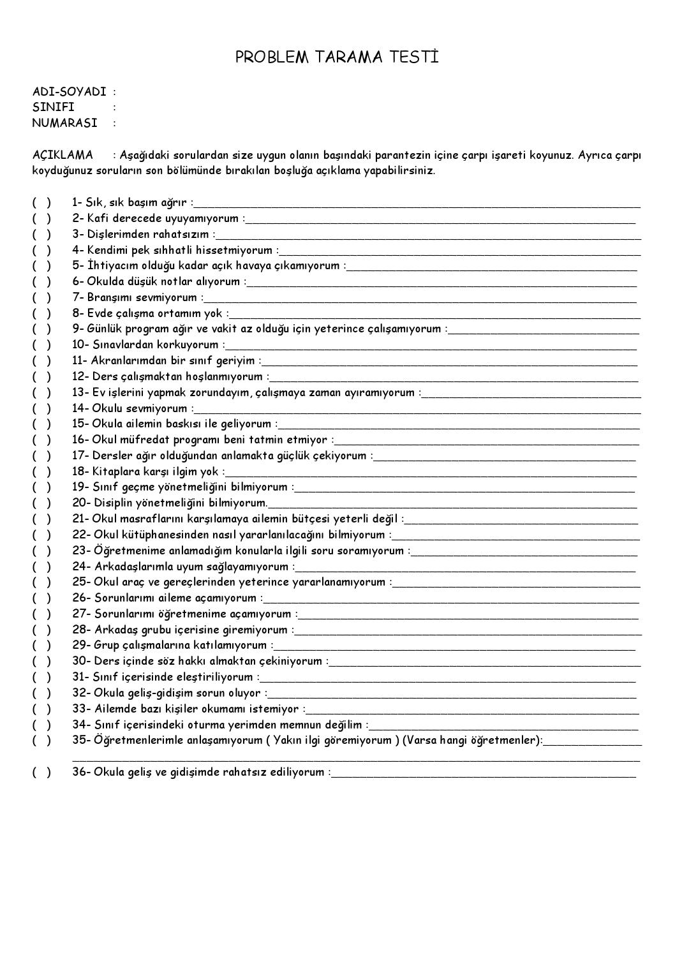

Slide 23
Soru Listesi ve Öğrenci Tanıma Fişi: Öğrenci hakkında öğrenilmek istenen bazı genel bilgileri elde etmek üzere düzenlenir ve bunlara “öğrenci tanıma fişi” de denilebilir (Tan, 1992). Öğrenciden sağlık durumu, sosyal durumu, ailesinin ekonomik durumu vb konulara ilişkin olarak hazırlanmış olan sorulara cevap vermesi istenir. Öğrenci kişisel dosyasında bulunması gereken bilgilerin bir bölümü kısa sürede Öğrenci Tanıma Fişi aracılığıyla öğrencinin kendisinden ya da yakınlarından sağlanabilir.

Slide 24
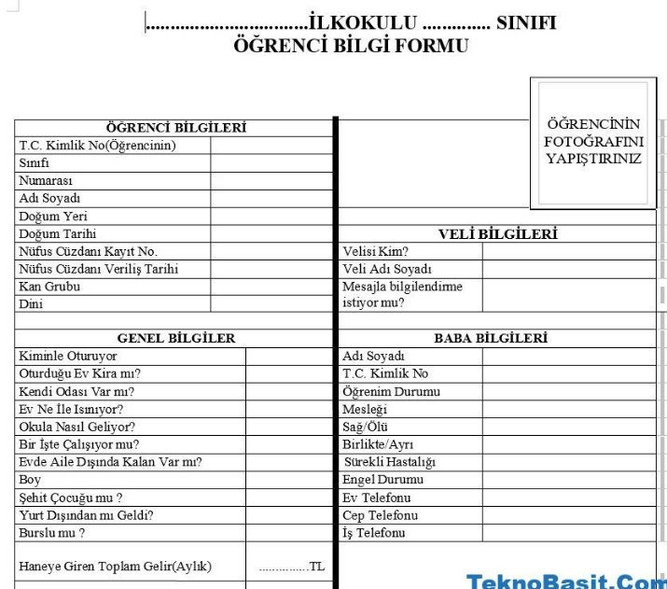

Slide 25
Anket: Belirli bir konuda , farklı bireylerin, kişisel olarak görüşlerini, tutum ve duygularını saptamak amacıyla hazırlanmış bir soru grubudur (Özgüven, 1998). Anketle “görüş” sorulur. Rehberlik hizmetlerinde, anketle, öğrencilerin okuldaki eğitim, rehberlik hizmetleri vb gibi konular hakkındaki görüşleri alınır.

Slide 26
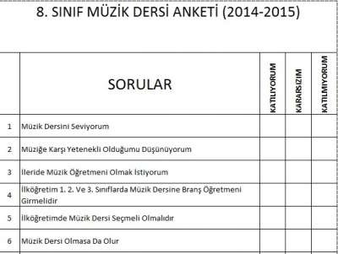

Slide 27
3- Başkalarının Görüşlerine Dayalı Teknikler
Sosyometri: Bireyin üyesi bulunduğu grup içinde sosyal statü ve durumunu saptamak, bir grupta karşılıklı kişisel ilişkileri ortaya çıkarmak için kullanılan tekniktir. Bu amaçla sosyometride, “sınıfta bulunan arkadaşlarınızdan her zaman beraber olmak istediğiniz üç arkadaşınız kimlerdir, matematik çalışma grubunda birlikte olmak istediğiniz üç arkadaşınız kimlerdir, bir geziye giderken birlikte olmak istediğiniz beş arkadaşınız kimlerdir?” vb. şeklinde sorular sorulur. Sosyometri tekniği, grubun genel görünümü ve yapısı hakkında objektif bir görüş edinmeye, grubu oluşturan bireyler arasında ilişkilerin şeklini ve etkililik derecesi belirlemeye, bireylerin grup içinde sahip oldukları statü ve durumları hakkında bilgi sahibi olmaya bir başka deyişle grubun üyeleri arasındaki etkileşim örüntüsünü saptamaya yardımcı olur.

Slide 28
Sosyometri Sonucunda Şu Cevaplara Ulaşılabilir:
1- Sınıfta bir bütünlük var mı?
2- Sınıfta kaç grup var?
3- Çok ve az istenenler kimlerdir?
4- Hiç istenmeyeler var mı? Varsa kimlerdir?
5- Hiç kimseyi istemeyen ve kendi alemlerinde yaşayanlar kimlerdir?
6- Kız ve erkek arkadaşlıklar ne durumda ve ne düzeydedir?
Sosyometri sonuçları “sosyogram” adı verilen bir tabloya yazılır ve değerlendirme yapılır.

Slide 29
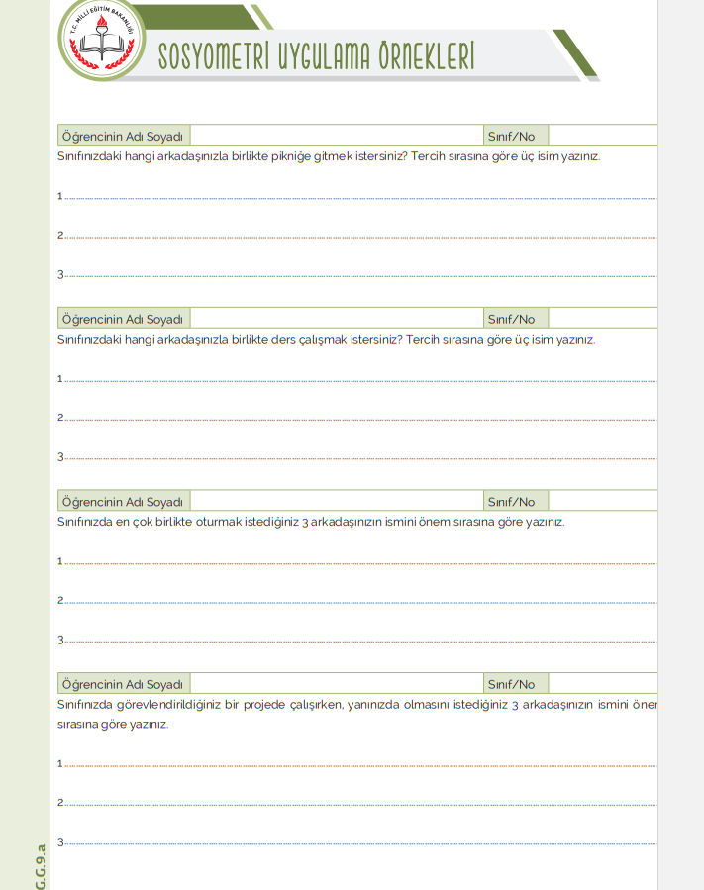

Slide 30
Kimdir Bu? (Bil Kim?): Birbirini tanıyan bir grup içinde bireylerin birbirleri hakkında görüşlerinin alınmasına dayalı bir tekniktir. Gruptaki bireylerin bazı özelliklerinin belirlenmesini amaçlar. “Kimdir Bu?” öğrencilerin, birbirlerini ve kendilerini nasıl gördüklerini, gerçekçi bir şekilde değerlendirip değerlendirmediklerini ortaya çıkarmaktadır. Başka bir deyişle, kişinin kendisini nasıl gördüğü, başkalarını nasıl gördüğü ve başkalarının onu nasıl gördüğünü ortaya çıkarmaktadır. “Kimdir Bu?” tekniğinde öğrencilere herkesin gözlemine açık, olumlu ya da olumsuz davranış özelliklerini içeren cümleler listesi verilmektedir. Öğrencilerden, durumları tanımlanan bu özelliklere uygun arkadaşlarının adlarını yazmaları istenir. “Sınıfta en yaramaz kimdir, sınıfta en çok sevilen kimdir, sınıfın en düzenli olan kimdir, herkese yardım etmekten hoşlanan kimdir?” vb. ifadelerinin karşısına uygun gördükleri kişileri yazarlar.

Slide 31
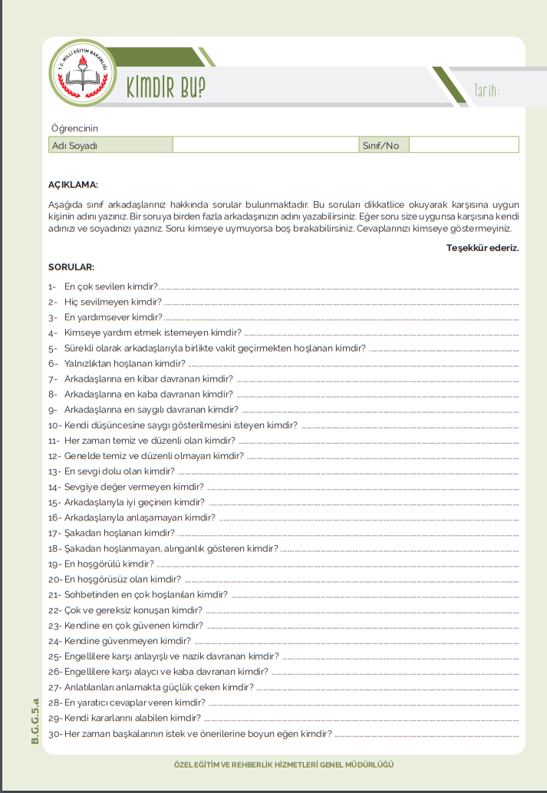

Slide 32
Rol Dağıtım Tekniği: Bu teknikte sınıf ya da gruba bir oyunun sahneye konulmasının düşünüldüğü söylenmekte ve oyunda yer verilmiş oyuncuların kişilik özelikleri anlatılmakta ya da oyun öğrencilere okunmaktadır. Öğrencilerden bu rollere uygun kişilerin seçilmesi istenmektedir veya imkan dahilinde bu rollerle ilgili bir yazı çoğaltılarak veya bu rollerin adları öğrencilere yazdırılarak onlara her rolü tanımlayan cümlenin ya da rolü temsil eden adın önündeki boş yere bu rolleri en iyi yapabilecek öğrencilerin ad ve soyadlarının yazılması söylenmektedir. Yazdıklarını kimseye söylememeleri ve göstermemeleri konusunda öğrenciler uyarılır.

Slide 33
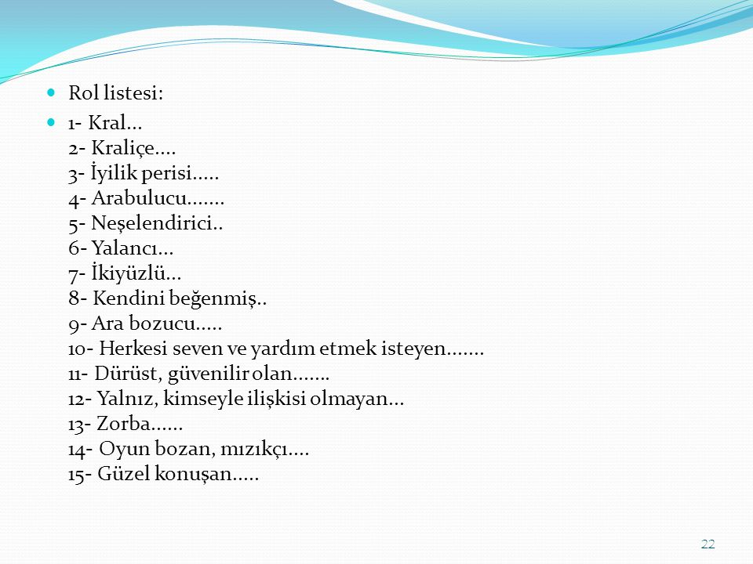

Slide 34
Sosyal Uzaklık Ölçeği: Sosyometri tekniğine benzeyen, grup içi ilişkileri belirlemeye yarayan bir tekniktir. Bu teknikte sınıf rehber öğretmeni sınıf listesinin karşısına beşli bir derecelendirme yapar. “1” için “en yakın” “5 için “en uzak” yazar. Öğrencilerden ölçeği alan kişinin kendi isminin üzerini çizdikten sonra arkadaşlarını kendilerine yakınlık ve uzaklık derecesine göre derecelendirmesini ister. Sınıftaki her öğrenci, diğer öğrencileri hazırlanan bu beşli derecelendirmeye göre değerlendirir

Slide 35
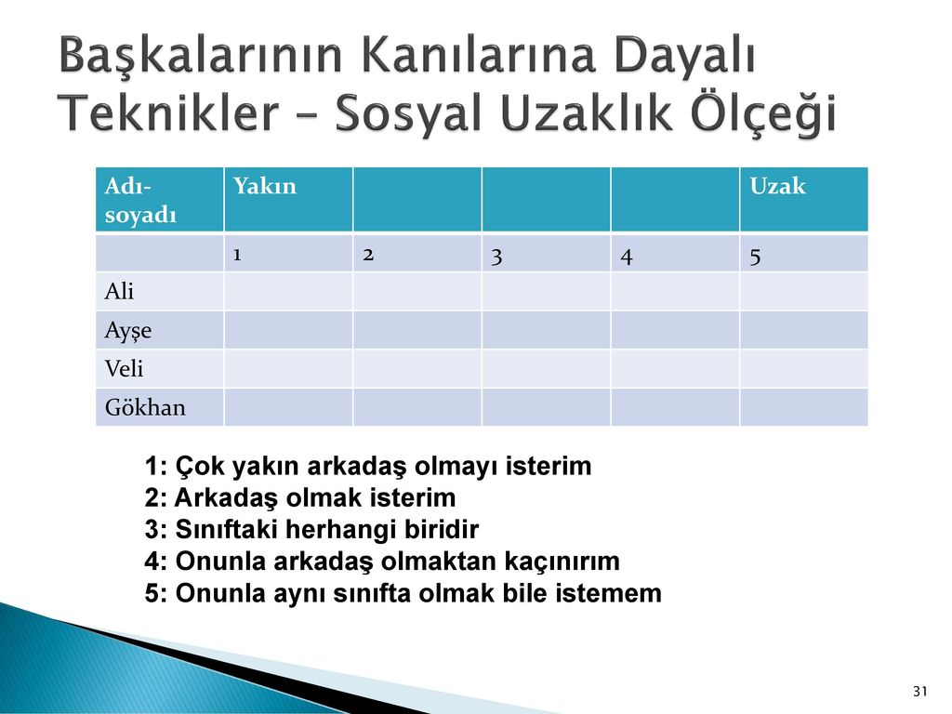

Slide 36
4- Etkileşime Dayalı Teknikler
Görüşme: En az iki kişi arasında gerçekleşen amaçlı ve planlı, kendine özgü kuralları olan bir konuşmadır. Bilgi toplama, bireyin sorununu teşhis ve iyileştirmede etkili bir tekniktir. Görüşmenin özeti ve gözlenen önemli davranışlar görüşmeden sonra hemen “görüşme kayıt formu”na kayıt edilir. Bireyi tanımada en temel ve en yaygın tekniklerden biri olan görüşme tekniği, birey hakkında kendisinin bilgi vermesini sağladığı gibi sözel ve sözel olmayan tepkilerini gözleme olanağı da sağlar. Görüşmede objektifliği sağlamak oldukça zordur ve büyük ölçüde görüşmecinin yeteneğine ve deneyimine bağlıdır. Objektifliği sağlamak için görüşmenin yapılandırılması, sorulacak soruların, sırasının, soruş şeklinin planlanması yararlı olur.

Slide 37
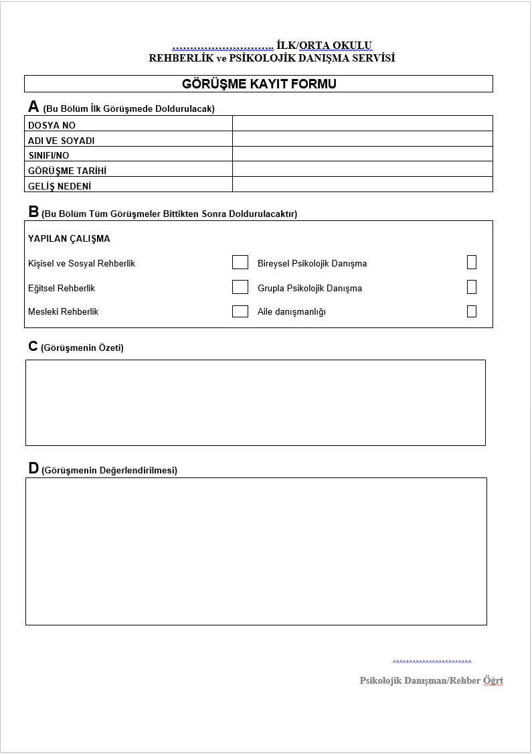

Slide 38
Veli Görüşmesi: Veli görüşmelerin temel amacı velinin eğitime katılımını sağlamak bir başka deyişle işbirliğini tesis etmektir. Veli görüşmeleri, hem öğrencinin ailevi özelliklerini saptamak hem de aile ile iyi ilişkiler geliştirmek ve onların desteğini almak adına önemli işlevlere sahiptir.
Ev Ziyaretleri: Ev ziyaretleri, öğrencinin aile ortamı hakkında bilgi toplamak, böylece onu daha iyi tanıyarak onun kendi kendini tanımasına yardımcı olmak amacıyla yapılır. Bu amacın yanı sıra okul-aile işbirliğini de kolaylaştırır

Slide 39
Drama ve Oyun Etkinlikleri: Drama teknikleri içinde, psikodrama, sosyodrama, rol oynama teknikleri ve oyun terapisi yer alır.
Psikodrama, bireyin kendisi için kaygı ve üzüntü kaynağı olan bir psikolojik problemini bir rol olarak alıp bir grup karşısında gerçek yaşamında olduğu gibi oynayarak ortaya koymasıdır. Buna göre psikodrama tekniğinin uygulanabilmesi için belirli bir ortamda bazı koşulların sağlanması gerekir. Psikodramada bir yönetici danışman veya terapist ile grubu oluşturan danışanlar ya da izleyiciler vardır. Danışanlardan biri kendi isteği ile grup karşısında kendi problemi ile ilgili rolünü oynar. Rol oynanırken ortamda gerekli düzenlemeler yapılır ve grubun bazı üyeleri oynanmakta olan rolün gerektirdiği diğer rolleri alır; ancak,baş oyuncu problemini oynamak üzere ortaya çıkan oyuncudur. Ortam tamamen özel olarak seçilmiş bir oda içinde duygusal ve psikolojik ilişkilerin kurulmasına uygun bir terapi ortamıdır. Bu özelliklerden dolayı, psikodrama devam eden bir grup terapisi veya bir grupla psikolojik danışma süreci içinde, yerine göre zaman zaman başvurulacak bir tekniktir. Psikodrama bireyin grup içinde problemlerini yaşantısal olarak oyunla sergileme fırsatı vererek onun tüm duygularını ortaya koyması ve problemi hakkında daha çok bilinçlenmesi sağlaması bakımından etkili bir terapi tekniğidir

Slide 40
Sosyodrama; bir grubun yaşadığı ortak durum veya sorunla ilgili rollerin grup üyeleri tarafından uzman bir kişinin yönetiminde oynanmasıdır. Bireyin problemlerinden çok toplumun ortak sorunları odağa alınır. Toplumsal çatışmaların çözümlenmesinde kullanılmaktadır. Örneğin “trafik karmaşası”, “bir kuyrukta bekleyen insanlar”, “bir kurumda işe girmek isteyen adaylar” vb. gibi konulara ilişkin oyun oynatılarak grup üyelerinin bu ortak toplumsal soruna ilişkin anlayış geliştirmesi sağlanabilir.

Slide 41
Rol Oynama Tekniğinde ise bir olay veya bir durum çeşitli yönleri ile canlandırılır. Bu tekniklerin dışında çocuğun resimleri de onu tanımada ve anlamada bir araç olarak kullanılabilir. Bu teknik ve araçlardan yararlanma, büyük ölçüde öğretmenin bilgi ve becerisine bağlıdır. Oyun, çocukların kendilerini ifade etme aracıdır. Çocuğun oyuncakları ile etkileşim gözlenerek, oyunlarda aldığı roller, benimsediği davranış kalıpları incelenerek çocuk ile ilgili, onu tanımada ve anlamada önemli ipuçları elde edilebilir

Slide 42
Oyun Terapisi, önceden hazırlanmış bir oyun ortamında serbestçe oynarken çocukların duygu ve davranışlarının gözlem yolu ile incelenmesine yarayan bir terapi tekniğidir. Çocuklar çeşitli araç, gereç ve oyuncaklarla oynarken onların kendi kendilerine kurdukları oyun düzeninden, oyuncakları kullanma biçiminden ve oyuncaklarla kendi aralarında kurdukları ilişkilerden onların duyguları, temel ihtiyaçları, tepkileri, sevgi ve nefretleri, saldırganlıkları ve benzeri davranışları hakkında bir fikir edinilebilir. Tekniğin özelliği bakımından sadece çocuklar için etkili ve kullanışlı olan bir terapi tekniğidir.

Slide 43
5- Diğer Teknikler
Bibliyoterapi :Bireyin sorunları ile ilgili konularda okuyarak kendisine psikolojik yardım sağlama tekniğidir. Bibliyoterapi amacı ile başvurulacak kaynaklar psikolojik sağlıkla ilgili konularda doğrudan doğruya bilgi veren kitaplar olduğu gibi; çeşitli konularda yazılmış roman, hikaye, masal türünden kitaplar da olabilir. Mutlaka gönüllülüğe dayanmalı; kendi isteği olmadan kimse bibliyoterapi için okumaya zorlanmamalıdır. Bibliyoterapi başlı başına bir yardım tekniği olarak ele alındığı gibi, devam etmekte olan psikolojik danışma oturumlarında danışanın problemleri hakkında okuyarak daha çok bilinçlenmesini sağlamak amacı ile de alınabilir

Slide 44
Toplu Dosya: Öğrenciye ilişkin çeşitli yollarla elde edilen bilgilerin sınıflandırılarak ve özetlenerek kaydedildiği dosyalara “toplu dosya, gelişim dosyası, öğrenci tanıma ve izleme dosyası vb.” isimler verilmektedir. Bilgiler, toplu dosyaya öğrencinin gelişimini yansıtacak şekilde kronolojik, inceleyene kısa zamanda bilgi verecek şekilde şematize edilmiş, test sonuçları ile yorumları ayıracak şekilde düzenlenmiş olarak kaydedilir. Psikolojik danışma ve rehberlikte değişik yollardan toplanan bilgiler sistemli bir biçimde özetlenip bir yere kaydedilmezse 20 gelişimsel olarak elde edilen bilgilerden yararlanma olanağı ortadan kalkar. Toplu dosya bu bilgileri devamlı el altında bulundurma ve yıllarca kullanabilme fırsatı verir. Toplu dosyalarda kişiye özgü özel bilgilerin (psikolojik, tıbbi ve yasal inceleme sonuçları vb. gibi) gizliliğinin korunması güç olduğu için yer almaması daha uygundur çünkü toplu dosyalar okul yöneticilerine, öğretmenlere danışmanlara, öğrencilerin kendilerine ve hatta velilere de açık olabilecek dosyalardır ve onların yararlanmasına sunulan dokümanlardan oluşur.

